Slide 1
Nasze ekOZwyczaje!
Podsumowanie zajęć projektowych „EKOPrzygoda” realizowanych w ramach projektu
,,Akademia Kompetencji Kluczowych w Gminie Gaworzyce”

Slide 2
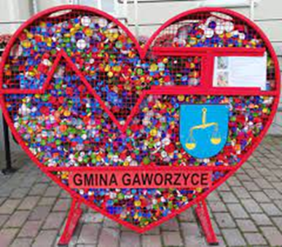
Pozytywnie zakręceni – zbiórka nakrętek
Angażujemy się sercem w zbiórkę nakrętek
To piękne uczucie, gdy możesz komuś pomóc.
Codziennie miliony plastikowych nakrętek po napojach ląduje w koszu na śmieci. A można je przecież wykorzystać w znacznie lepszy sposób np. do działań charytatywnych.
Zbieranie nakrętek to jedna z najpopularniejszych akcji społecznych, jakie są organizowane w Polsce od kilku lat. To akcje charytatywno-ekologiczne, do których może włączyć się każdy. Plastikowe nakrętki - od napojów, oleju, kawy rozpuszczalnej lub od detergentów - są w każdym domu. Zbiórka nakrętek plastikowych jest prosta i nie wymaga od osób biorących w niej udział dużego zaangażowania. Wystarczy przynieść do wyznaczonego miejsca zebrane przez siebie nakrętki.
Następnie są one przekazywane do skupu plastikowych nakrętek - firmy recyklingowej, która przerabia je na surowiec wtórny.

Slide 3
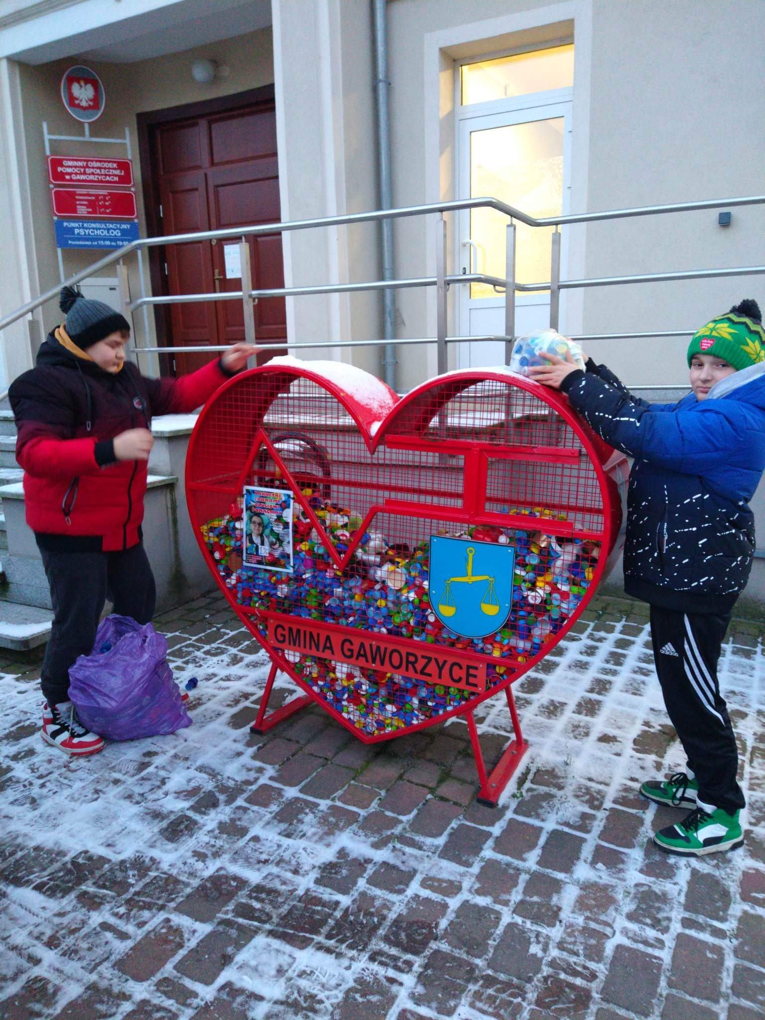
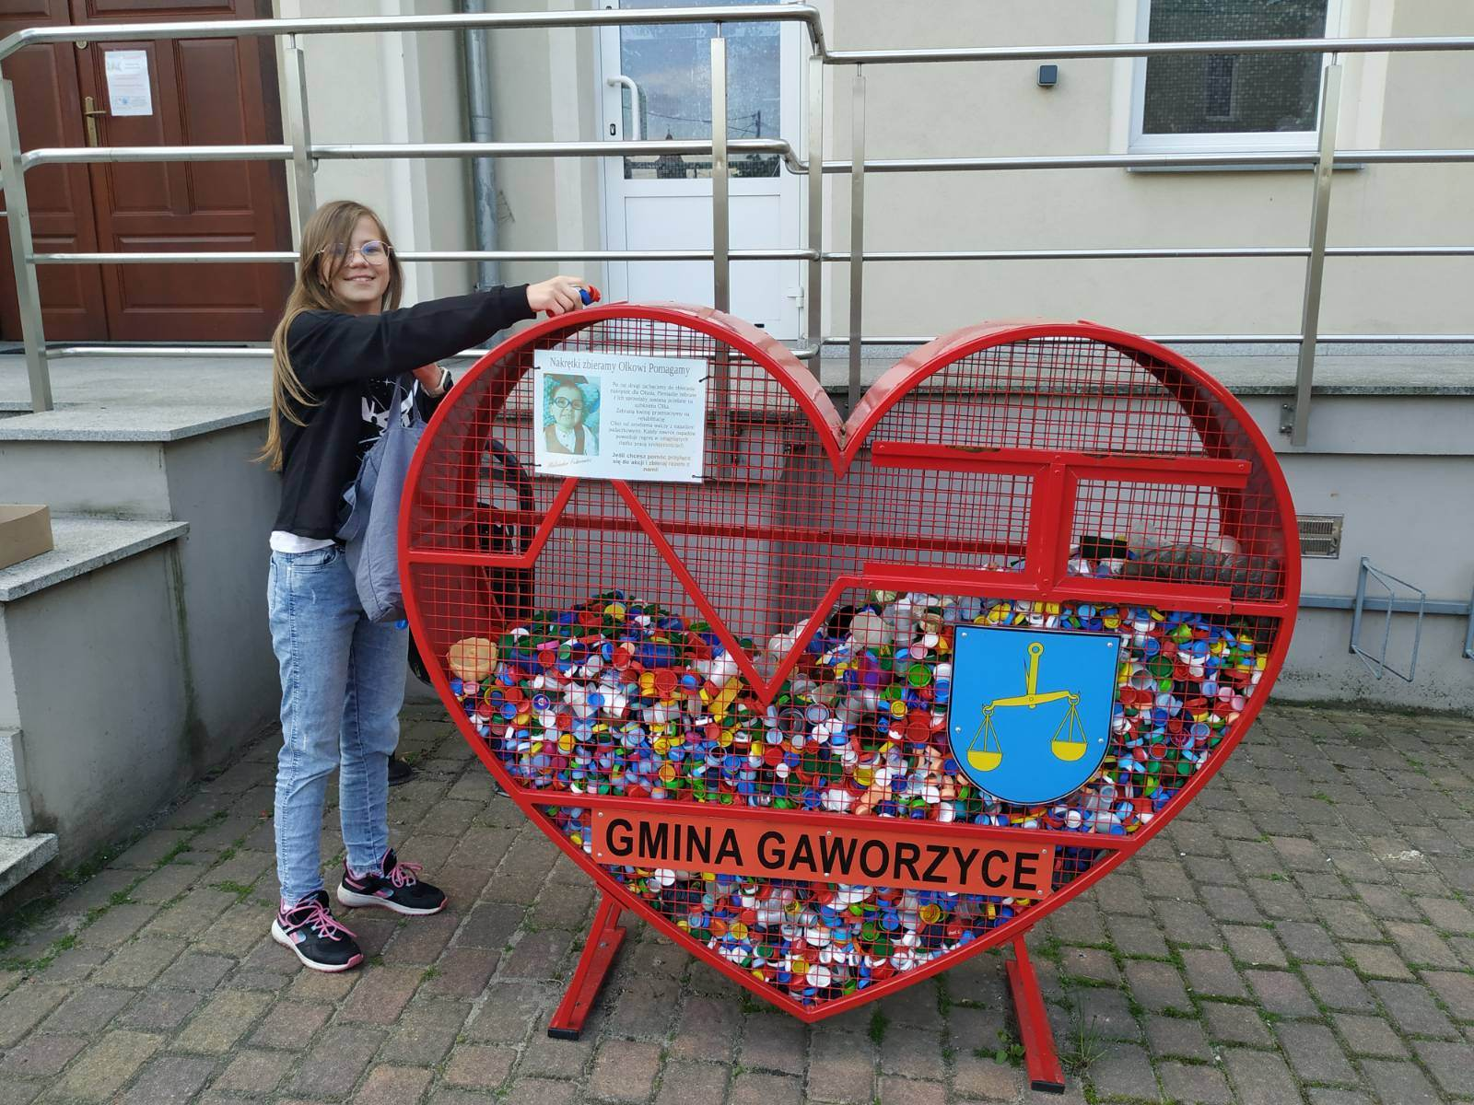
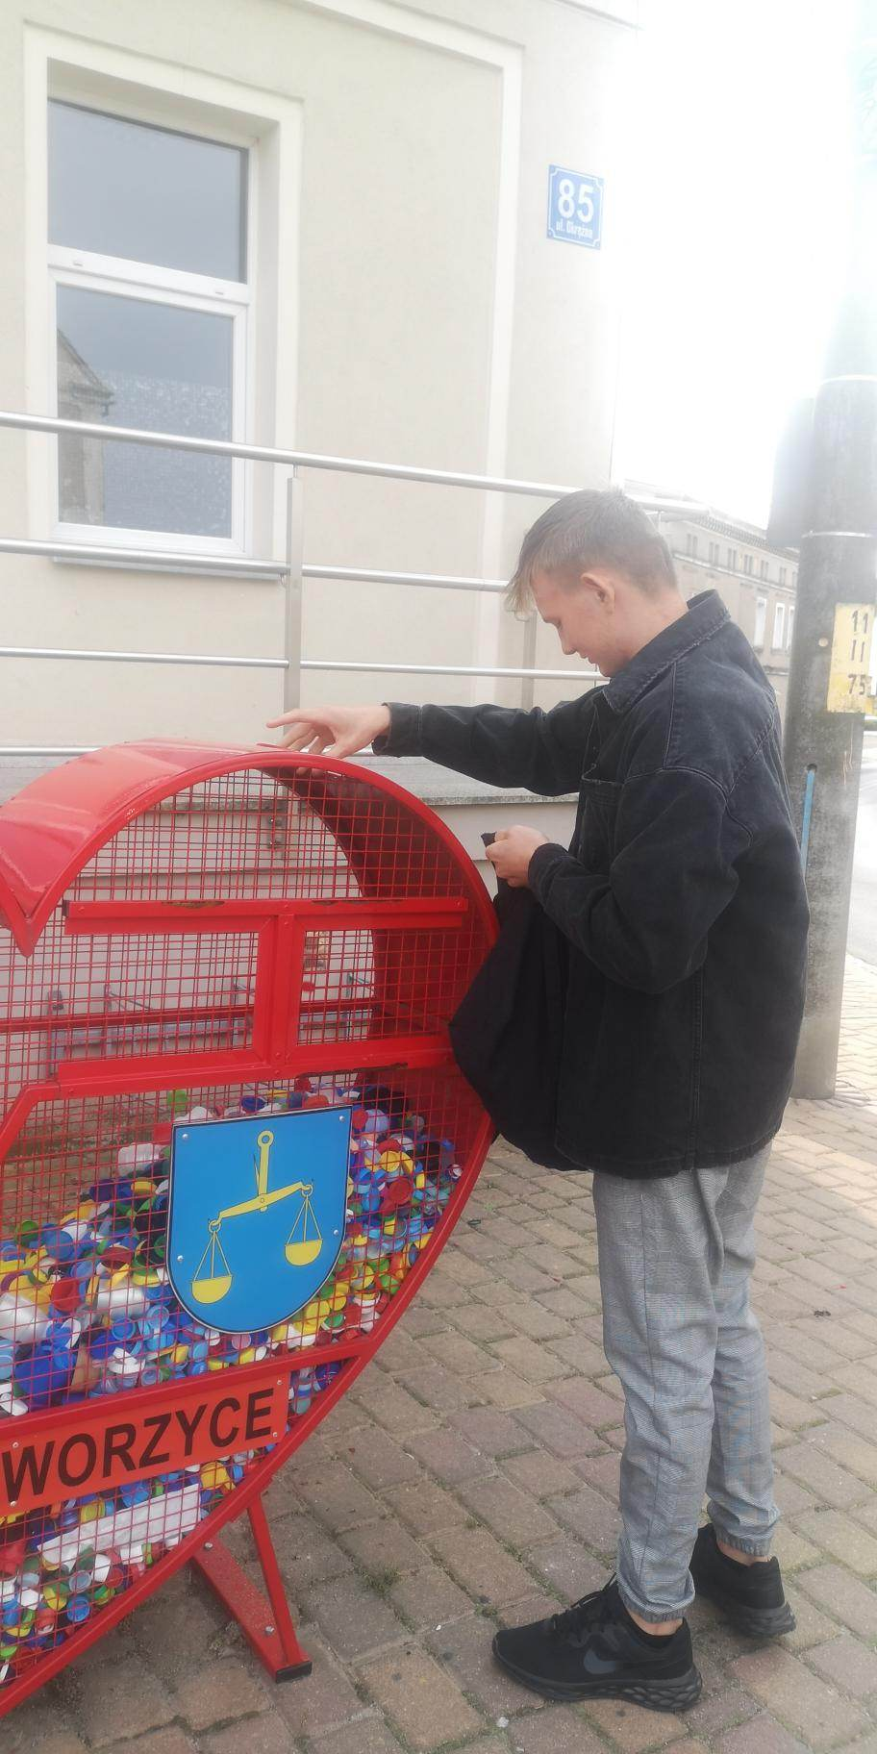
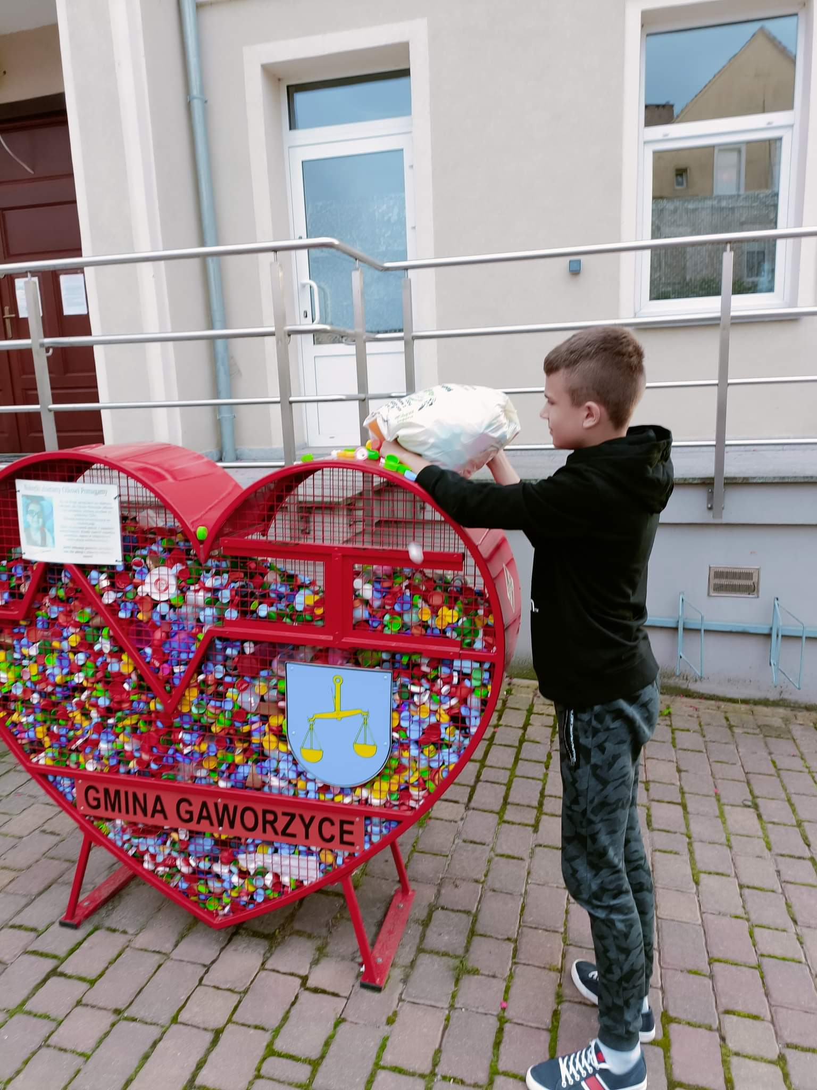
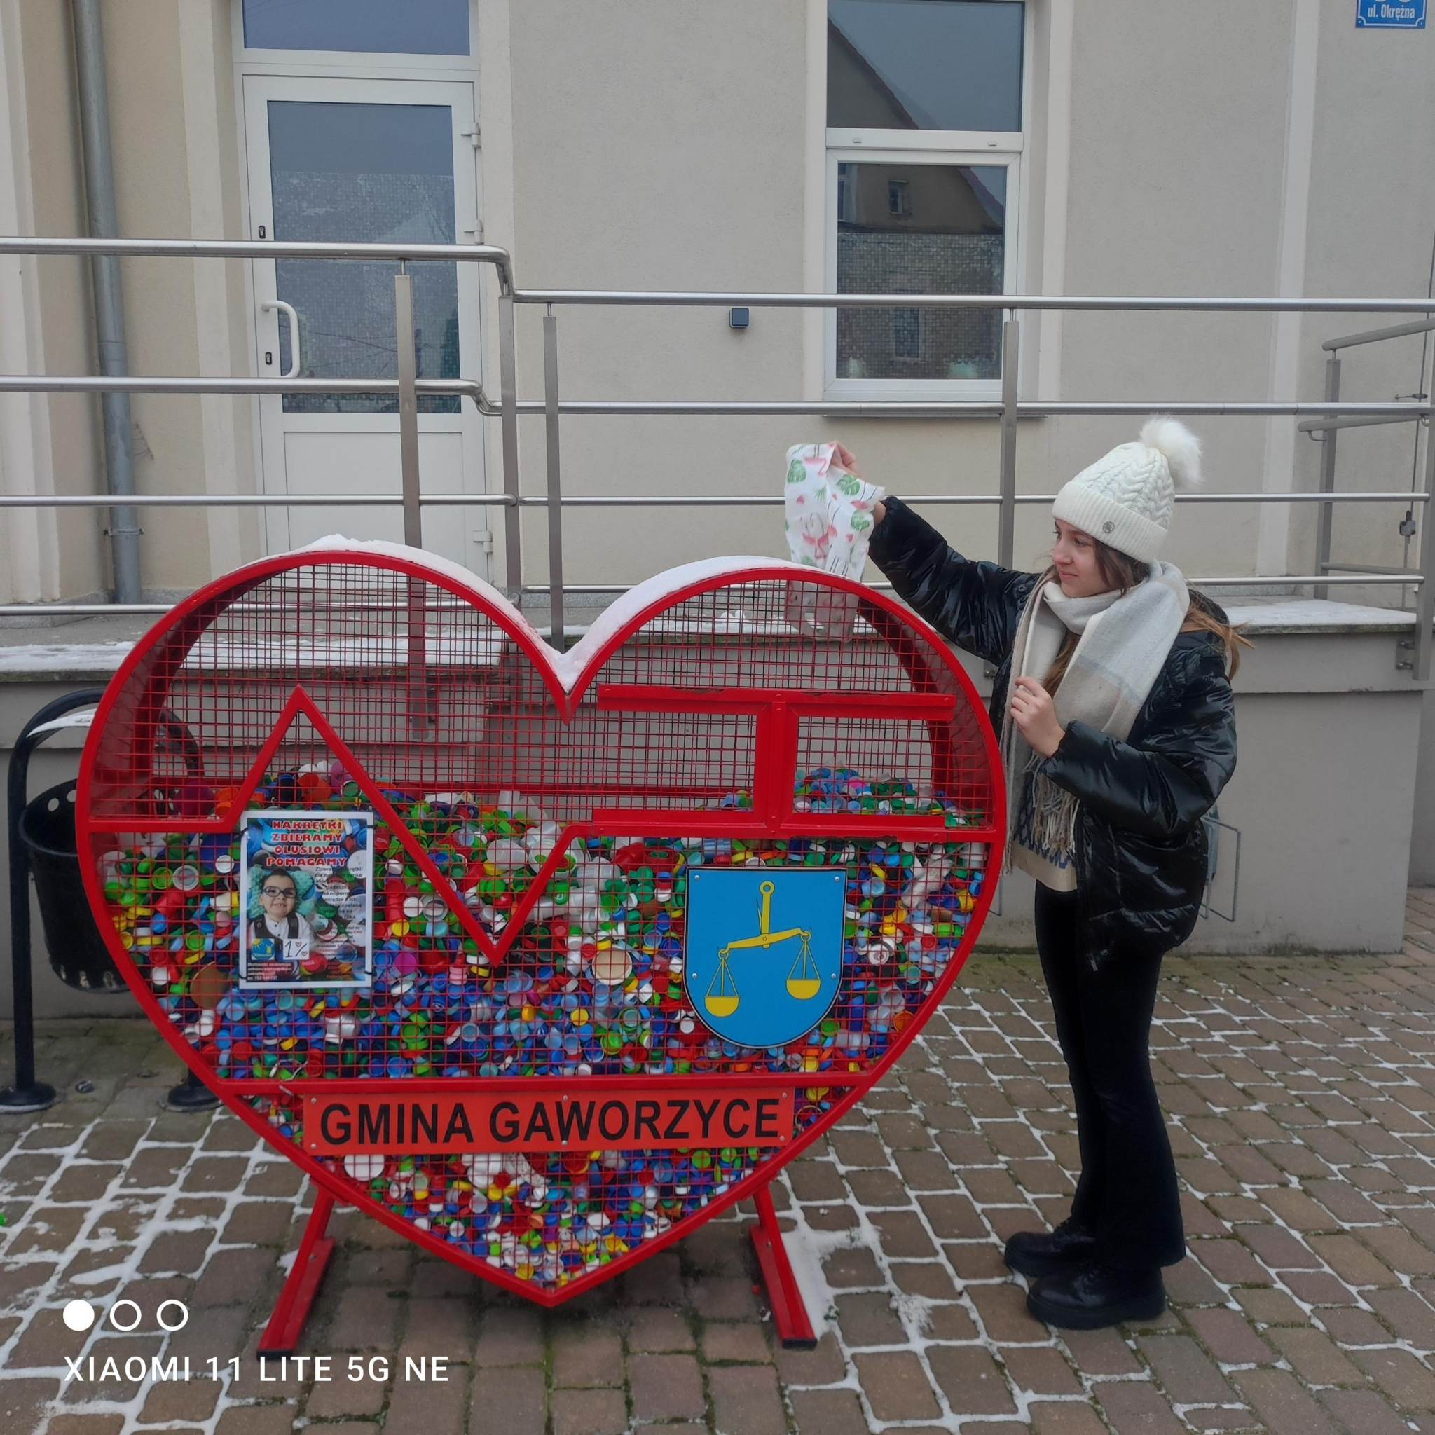
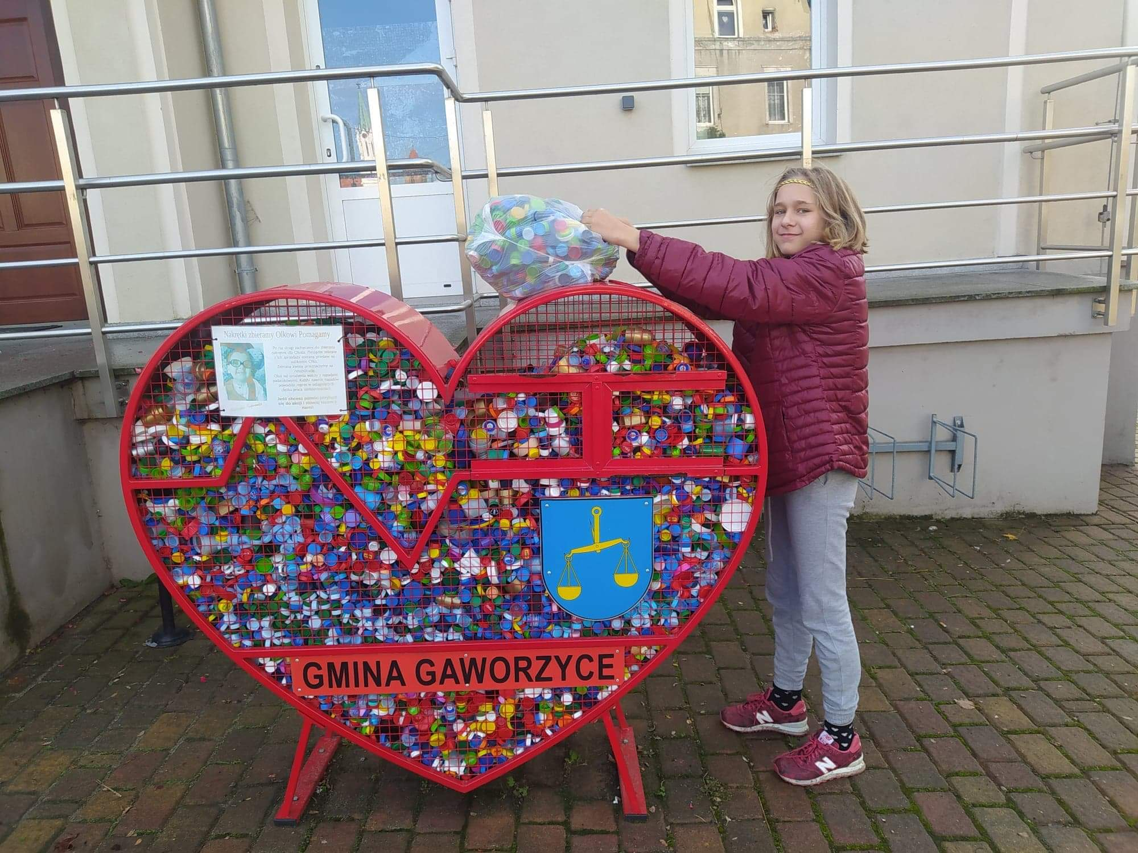
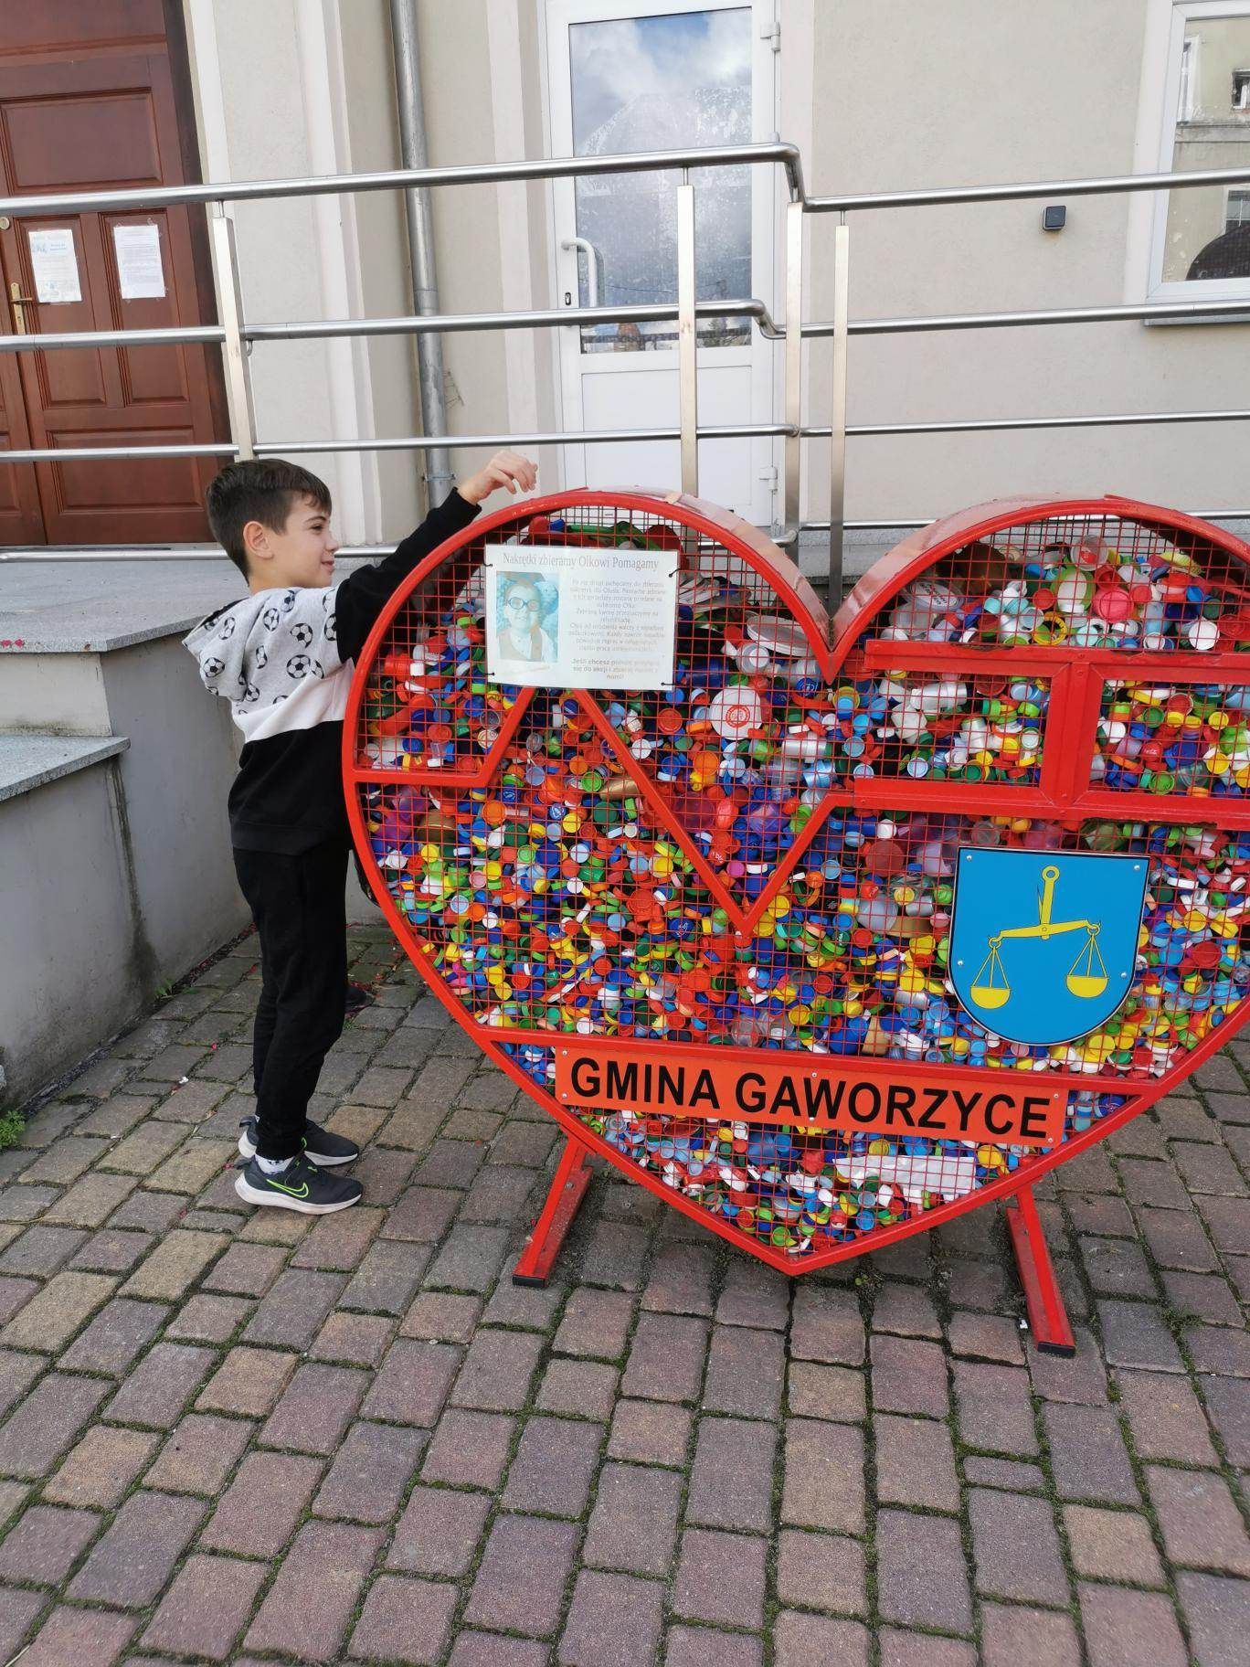
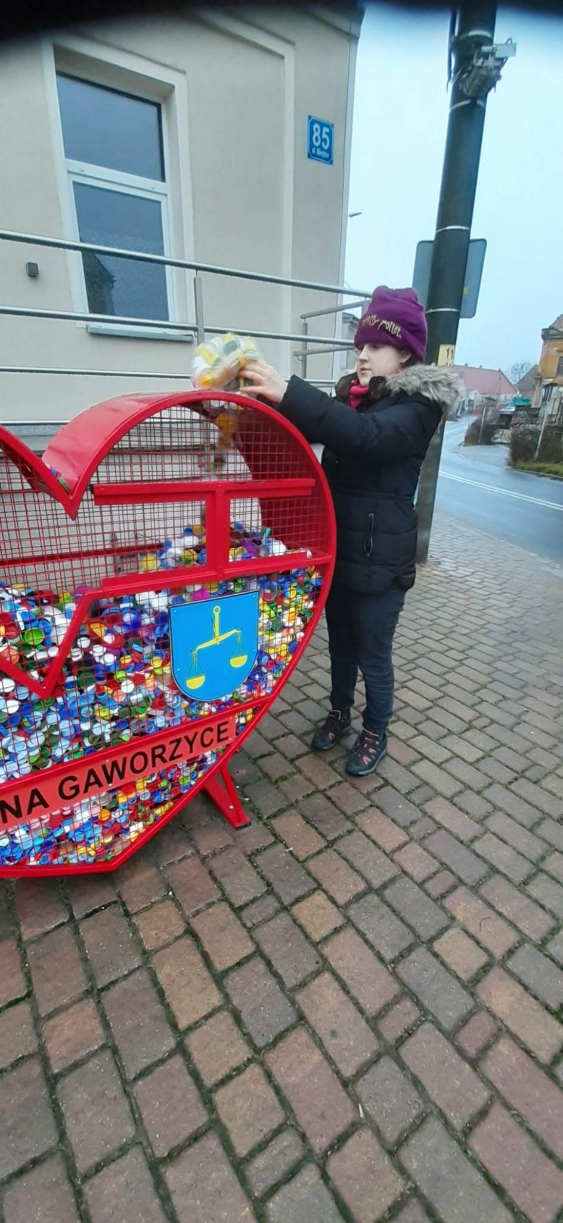

Slide 4
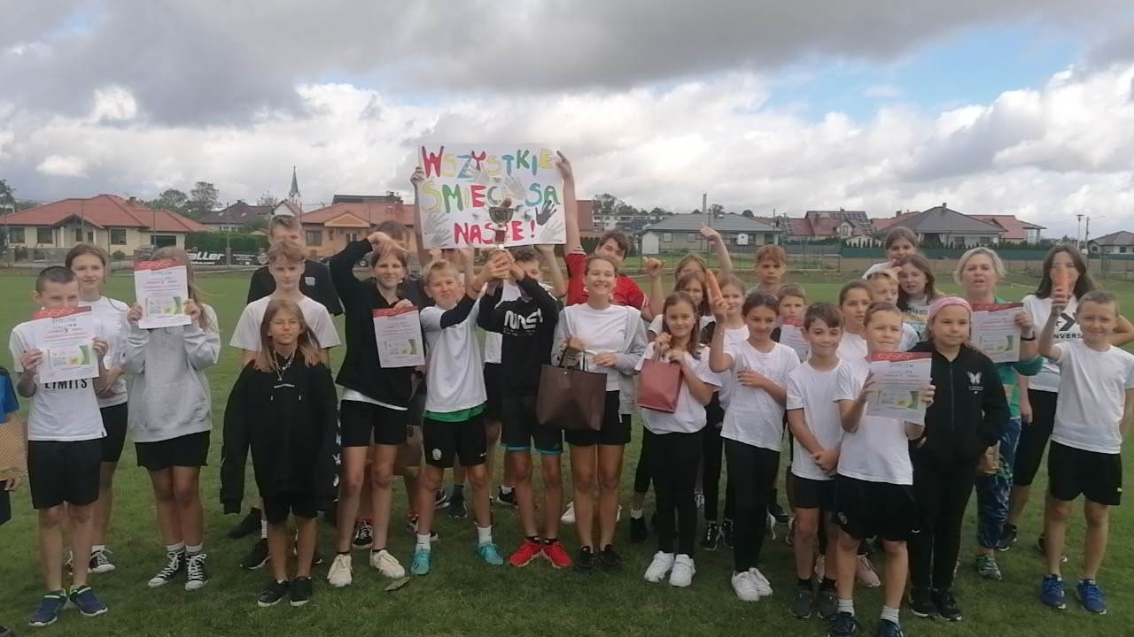
Sprzątanie Świata! „Wszystkie śmieci są Nasze”

Slide 5
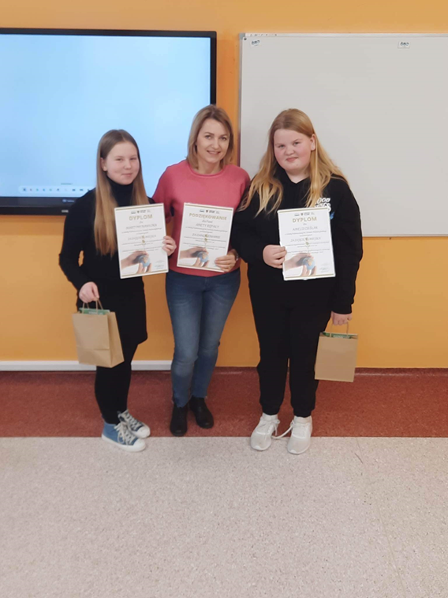
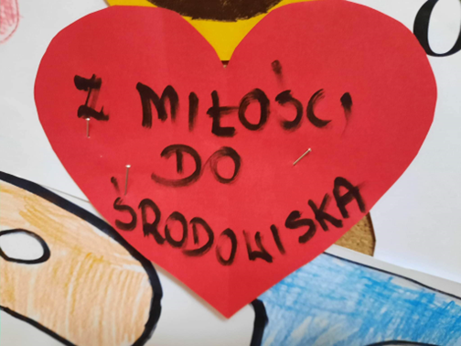
Konkurs ekologiczny „Odpady Przemkowskiego Parku Krajobrazowego nie zaśmiecają, za to ODPADOLUDKI w nim mieszkają”- 2023
Konkurs miał na celu propagowanie wśród uczniów postaw proekologicznych, w tym poznanie zasad segregacji odpadów komunalnych, poczucia odpowiedzialności za stan środowiska, upowszechnianie wiedzy na temat Przemkowskiego Park Krajobrazowego - walorów przyrodniczych oraz kulturowych.

Slide 6
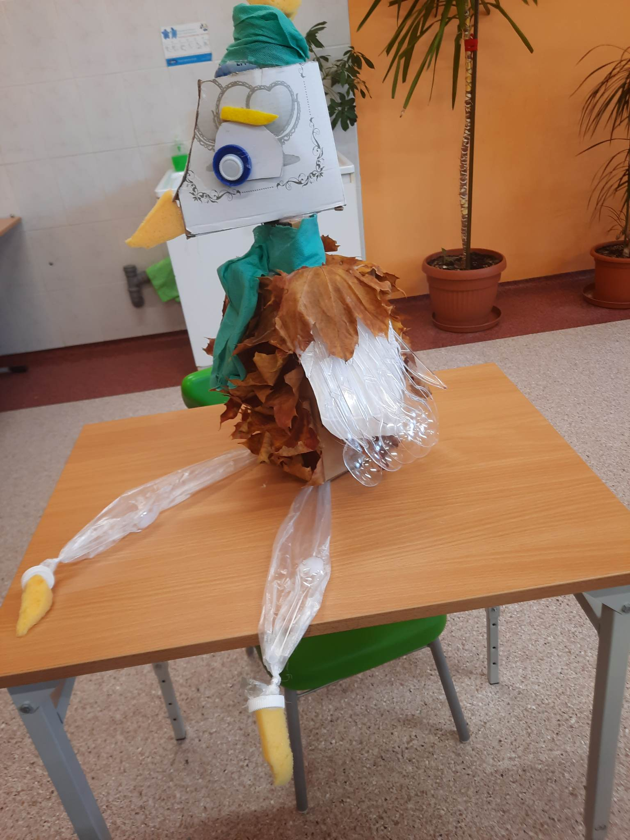
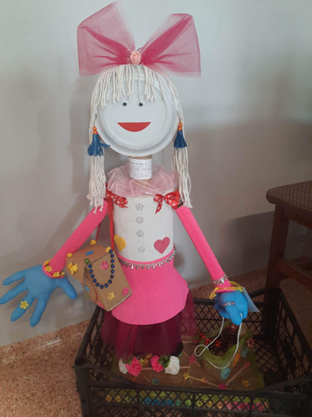
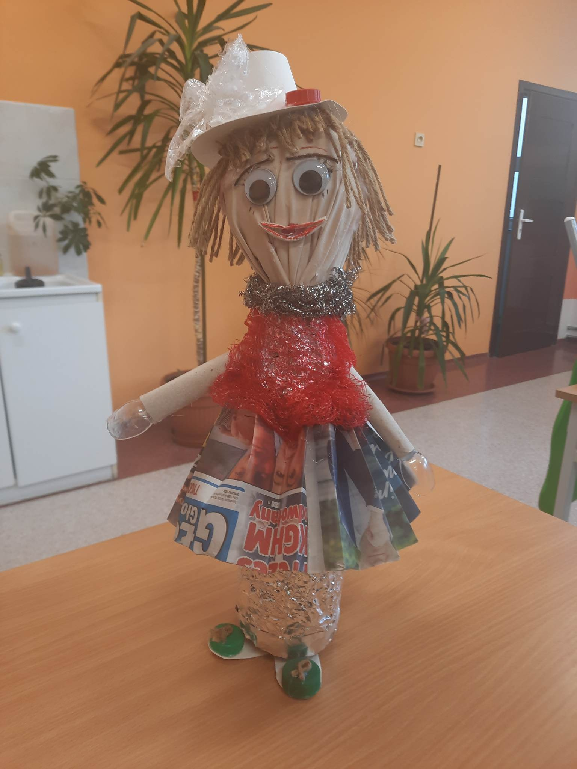

Slide 7
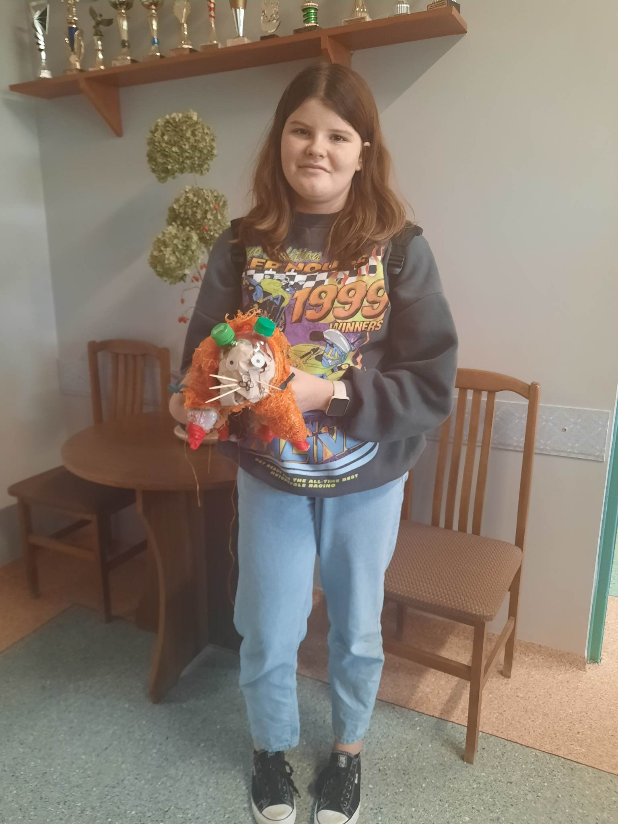
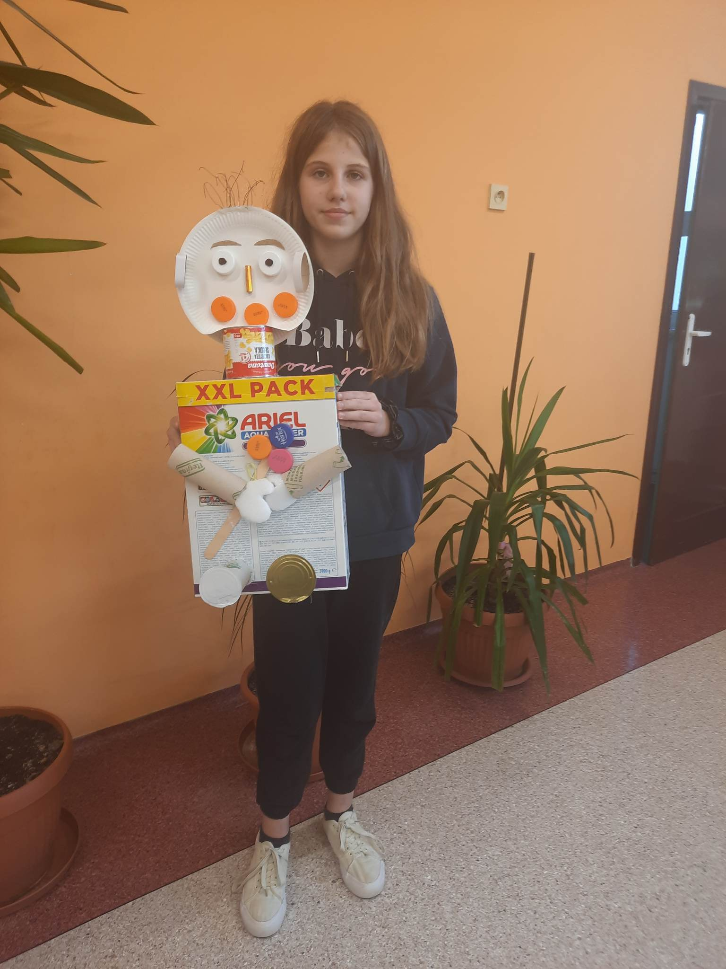
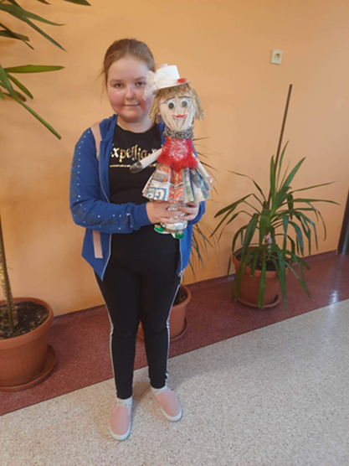
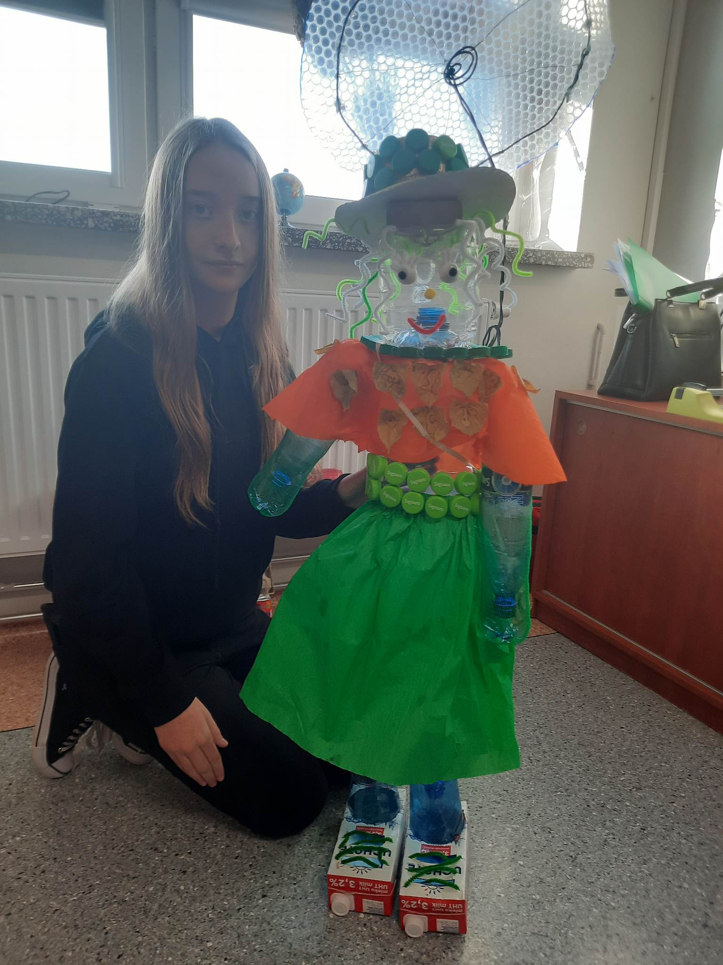
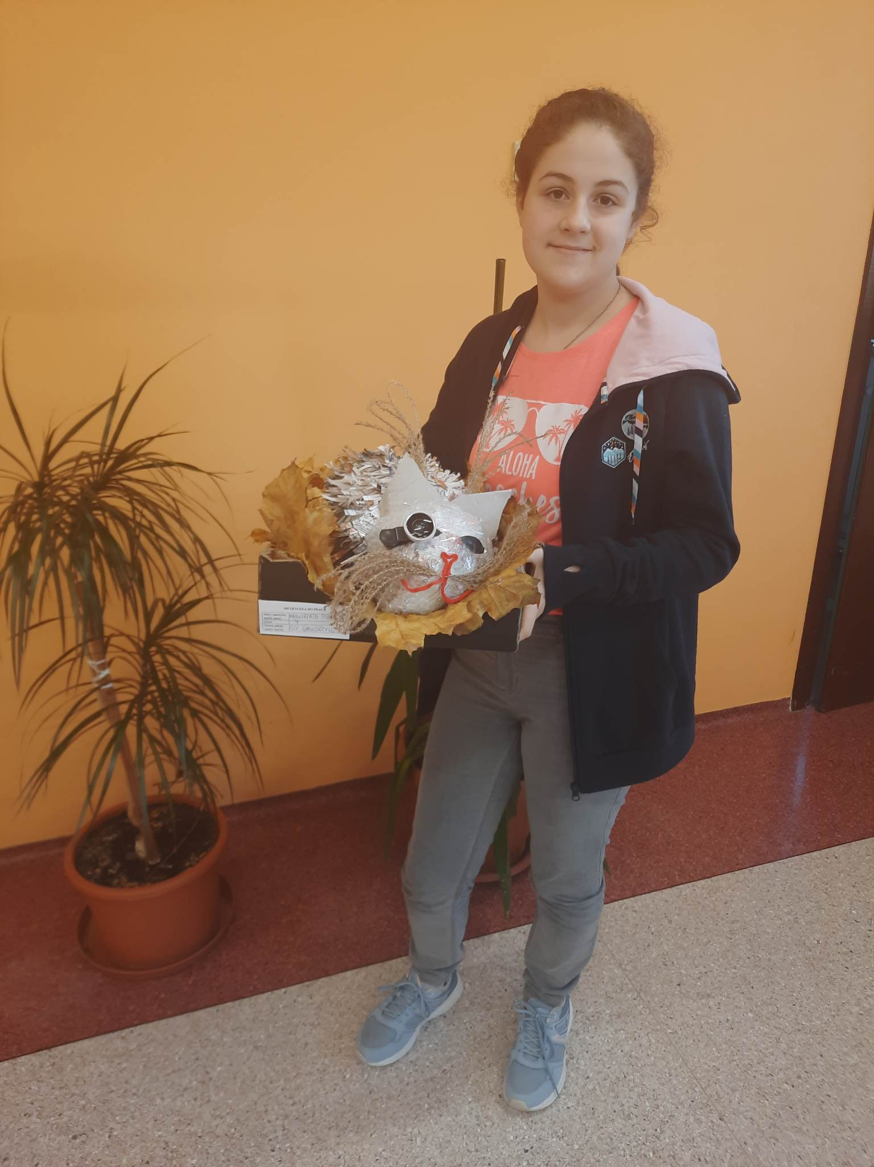
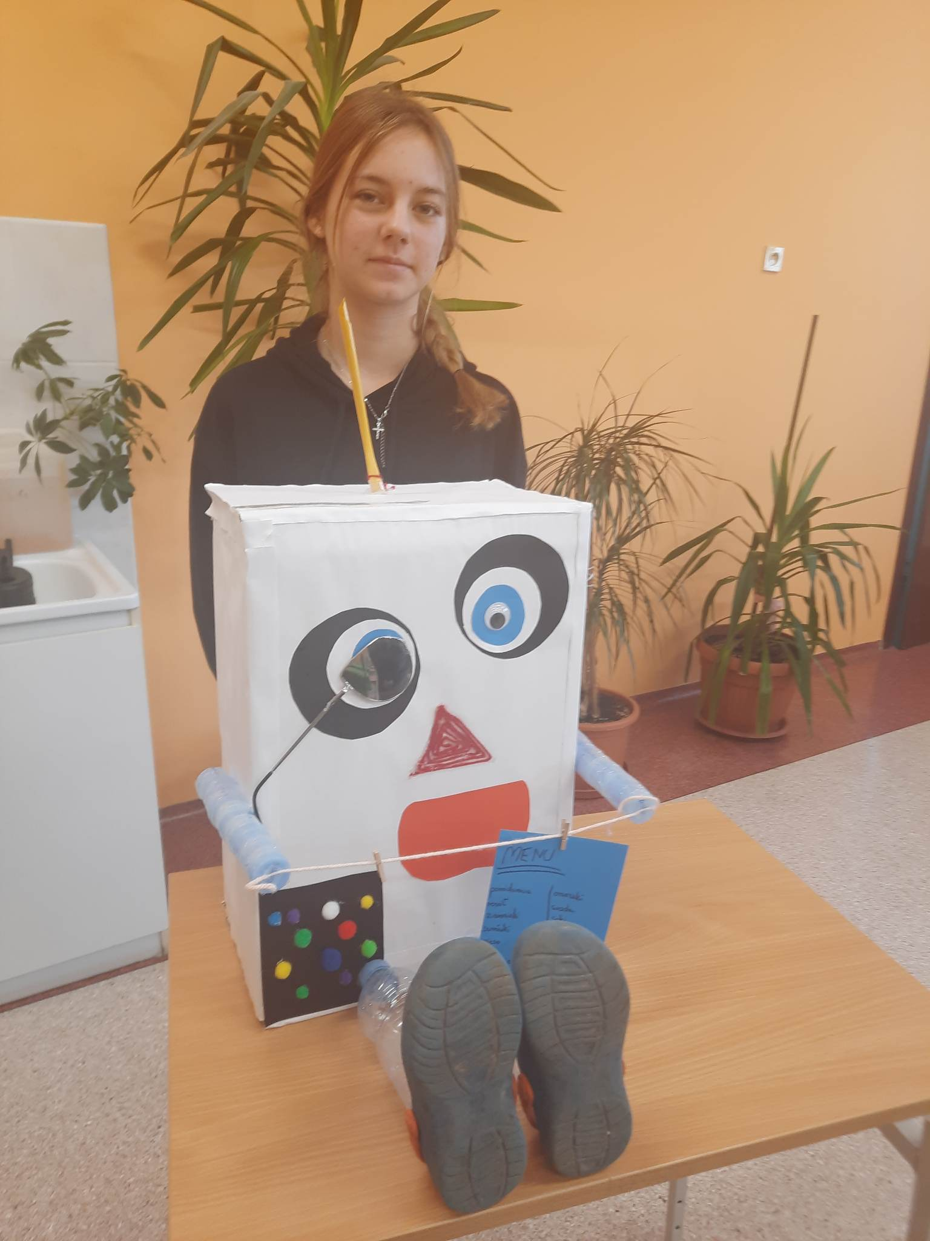

Slide 8
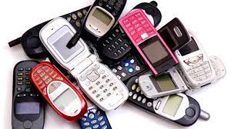
„Oddaj używany telefon komórkowy – pomagając innym – pomagasz swojej szkole”
ODDAJ UŻYWANY TELEFON KOMÓRKOWY akcja organizowana przez firmę Ekophone
Zbieranie starych i używanych, niepotrzebnych telefonów komórkowych bez baterii w zamian za atrakcyjne nagrody. Telefony po ewentualnej naprawie i usunięciu wszelkich danych mogą trafić do Afryki i Azji, gdzie będą mogły jeszcze przez lata służyć innym dzieciom. W tym roku udało się zebrać 5 kg telefonów. (w popr(w

Slide 9
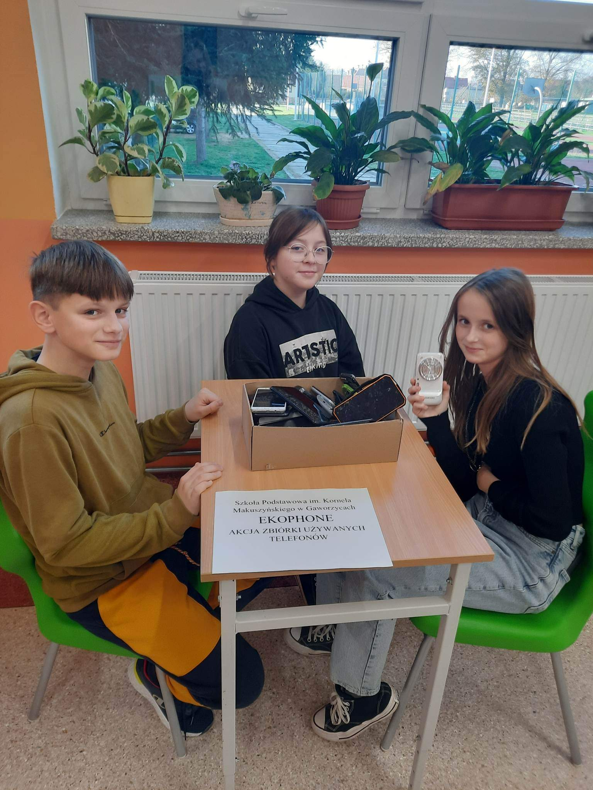
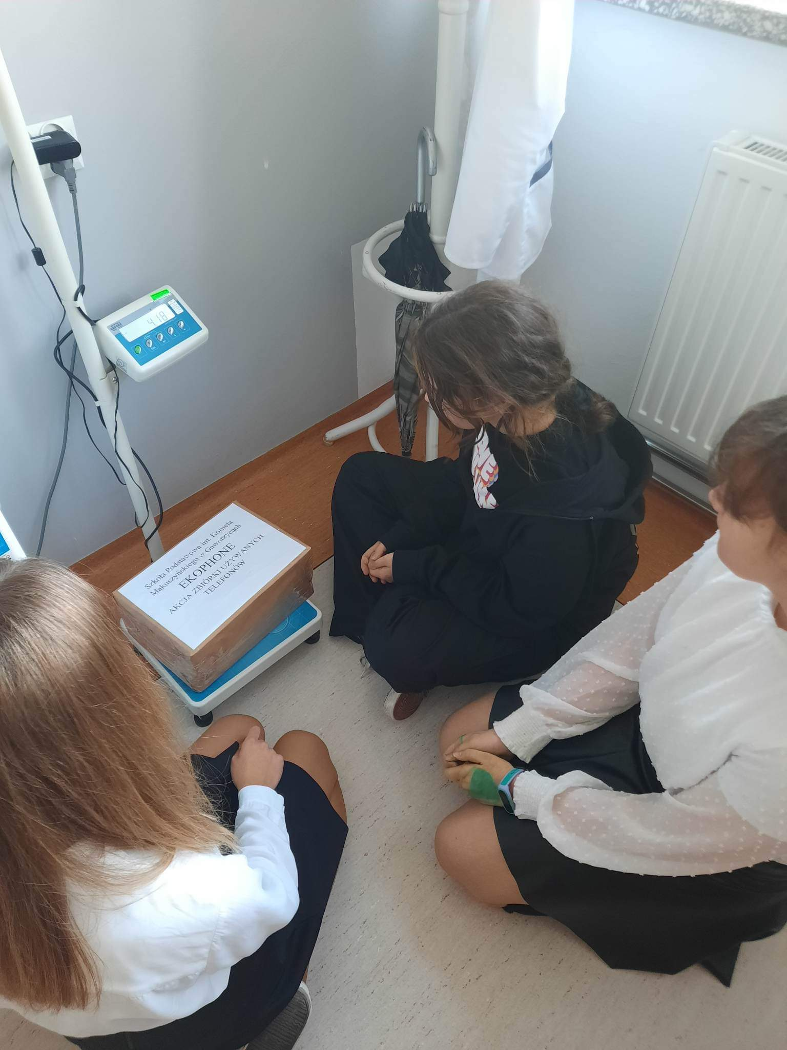
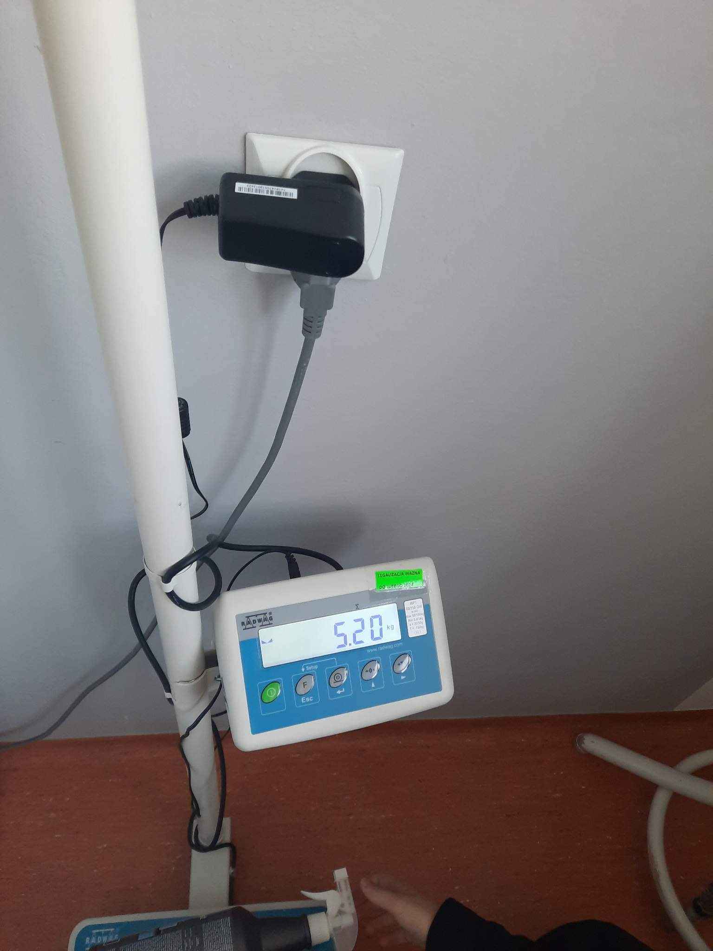
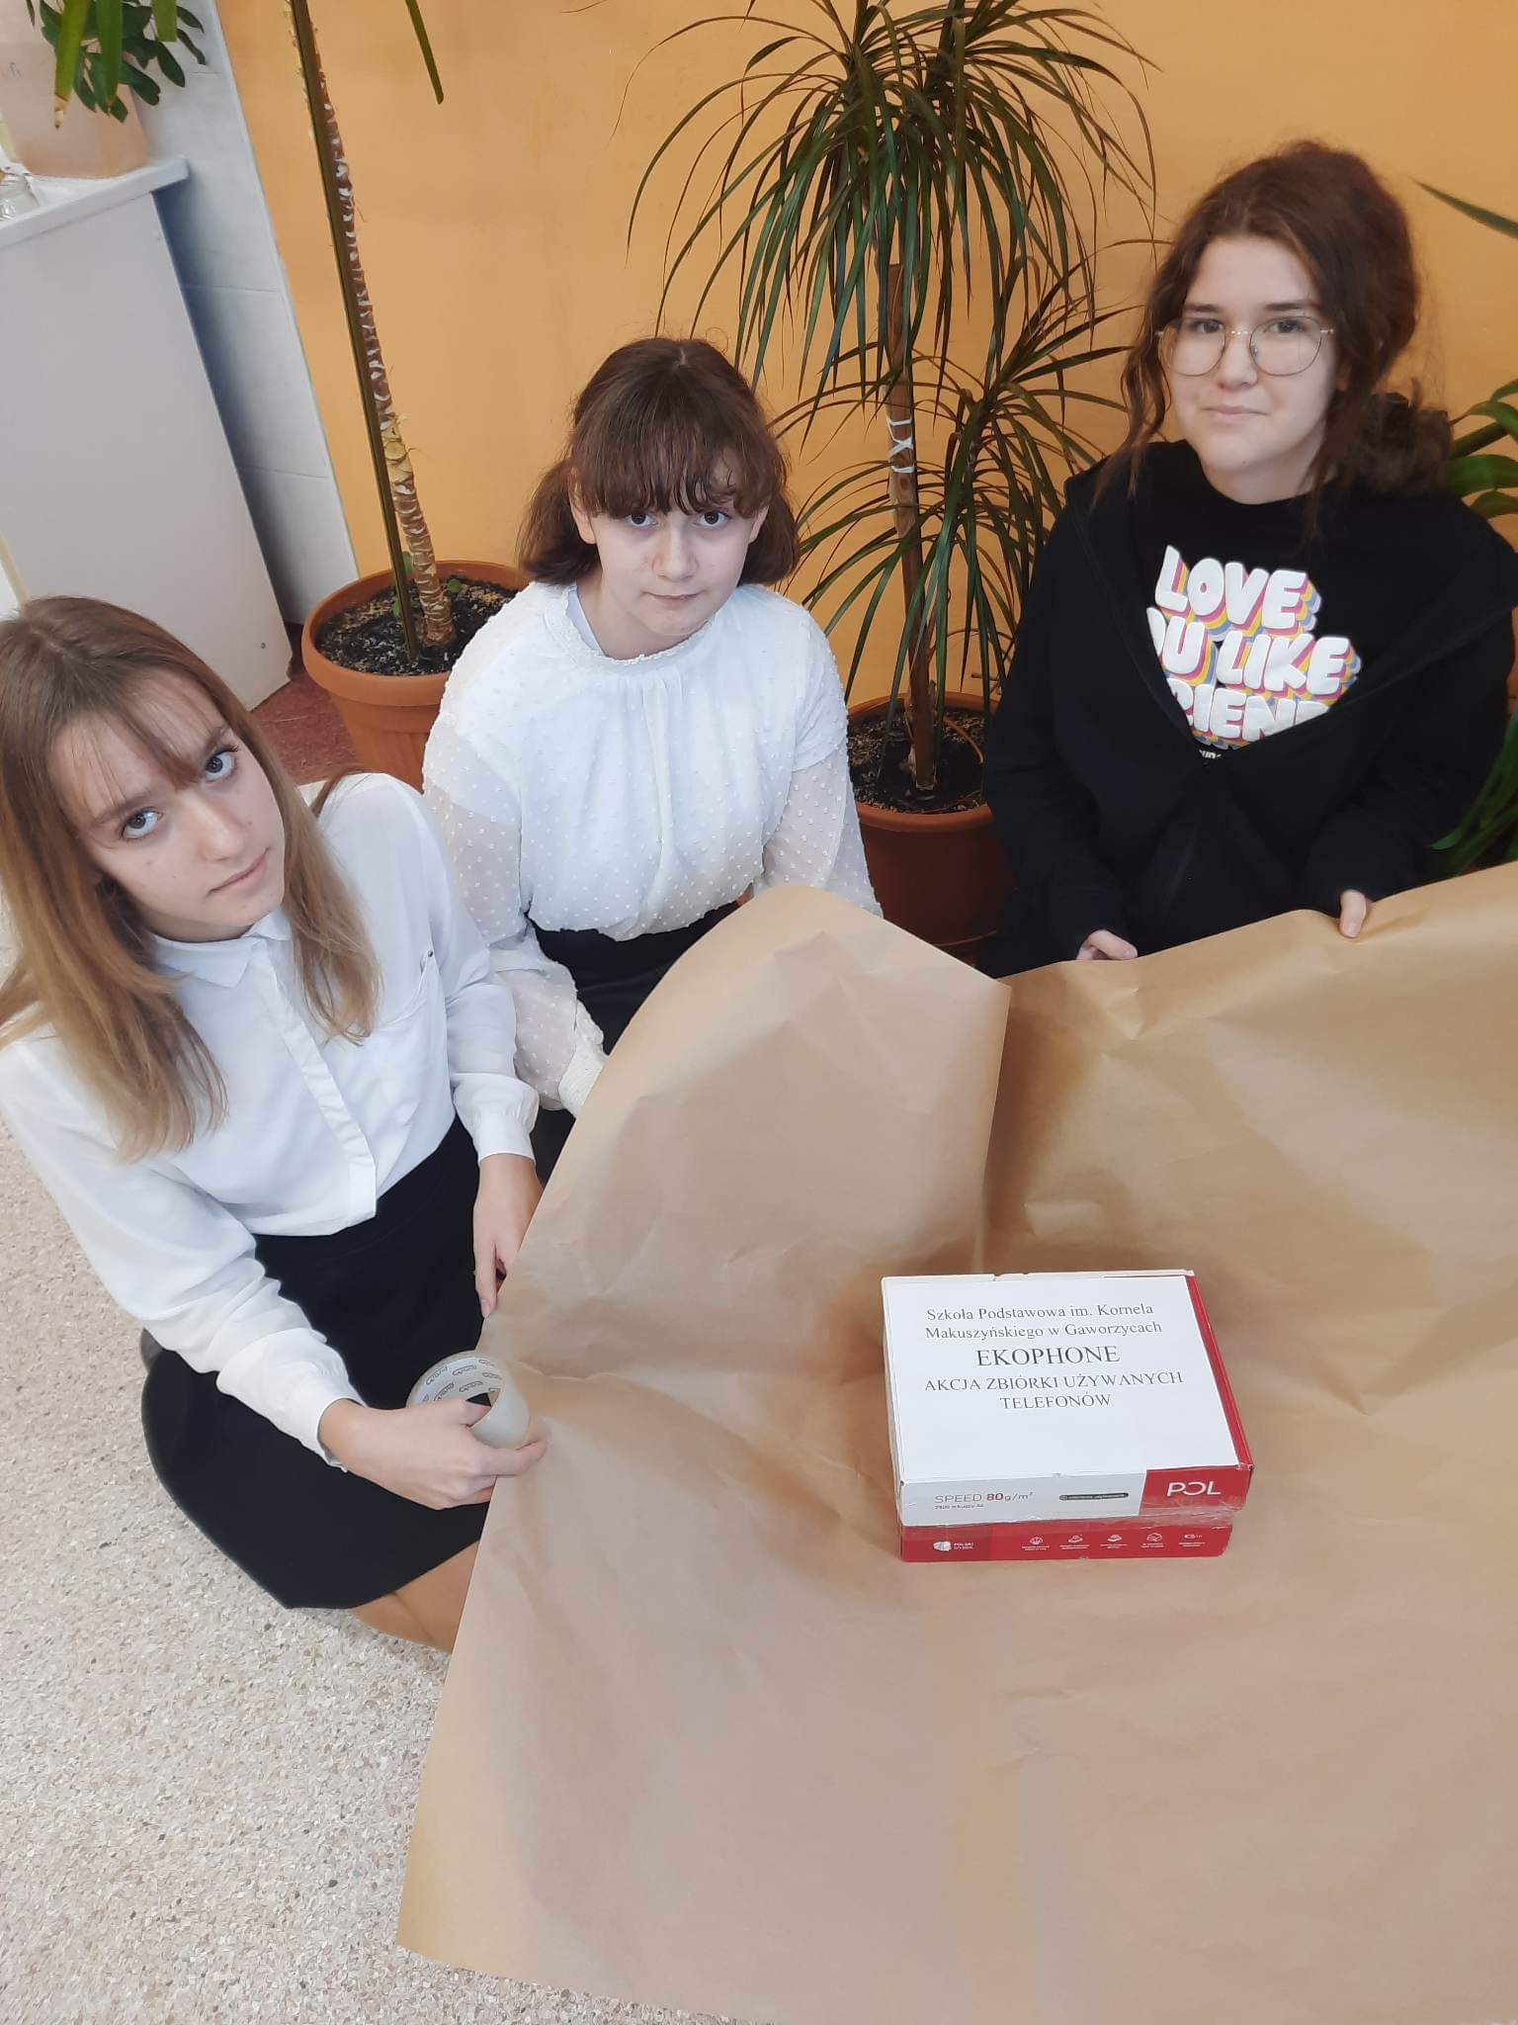

Slide 10
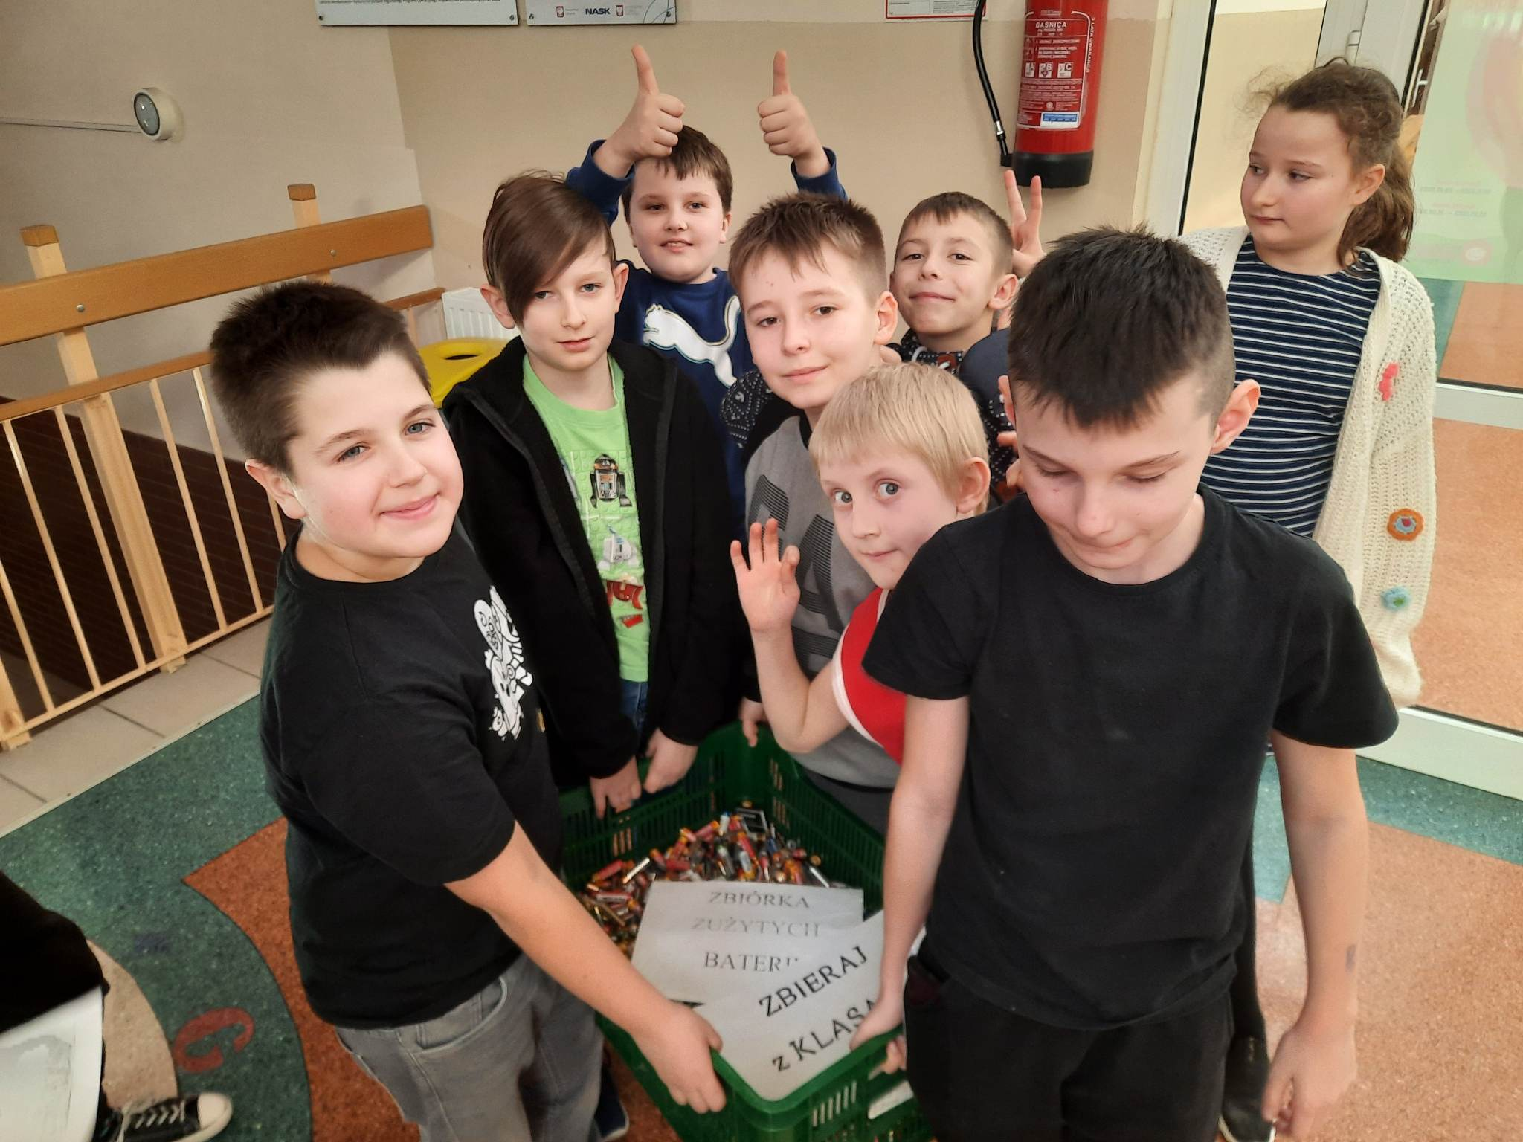
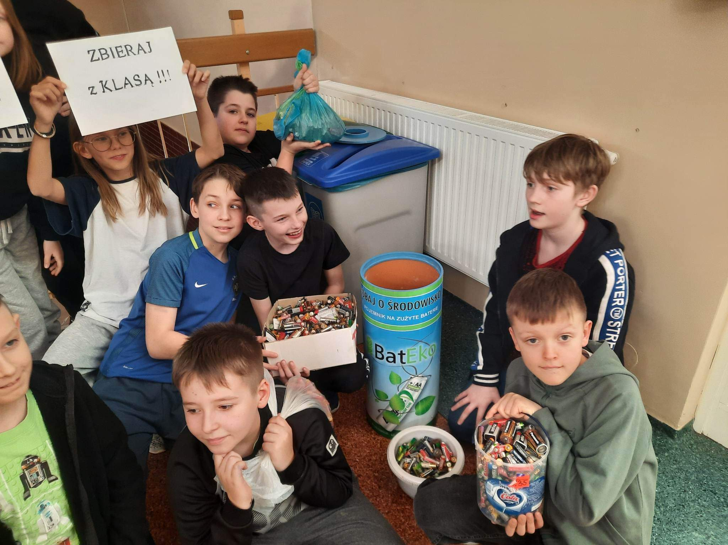
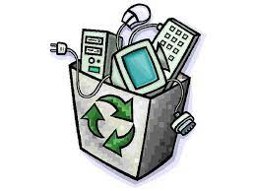
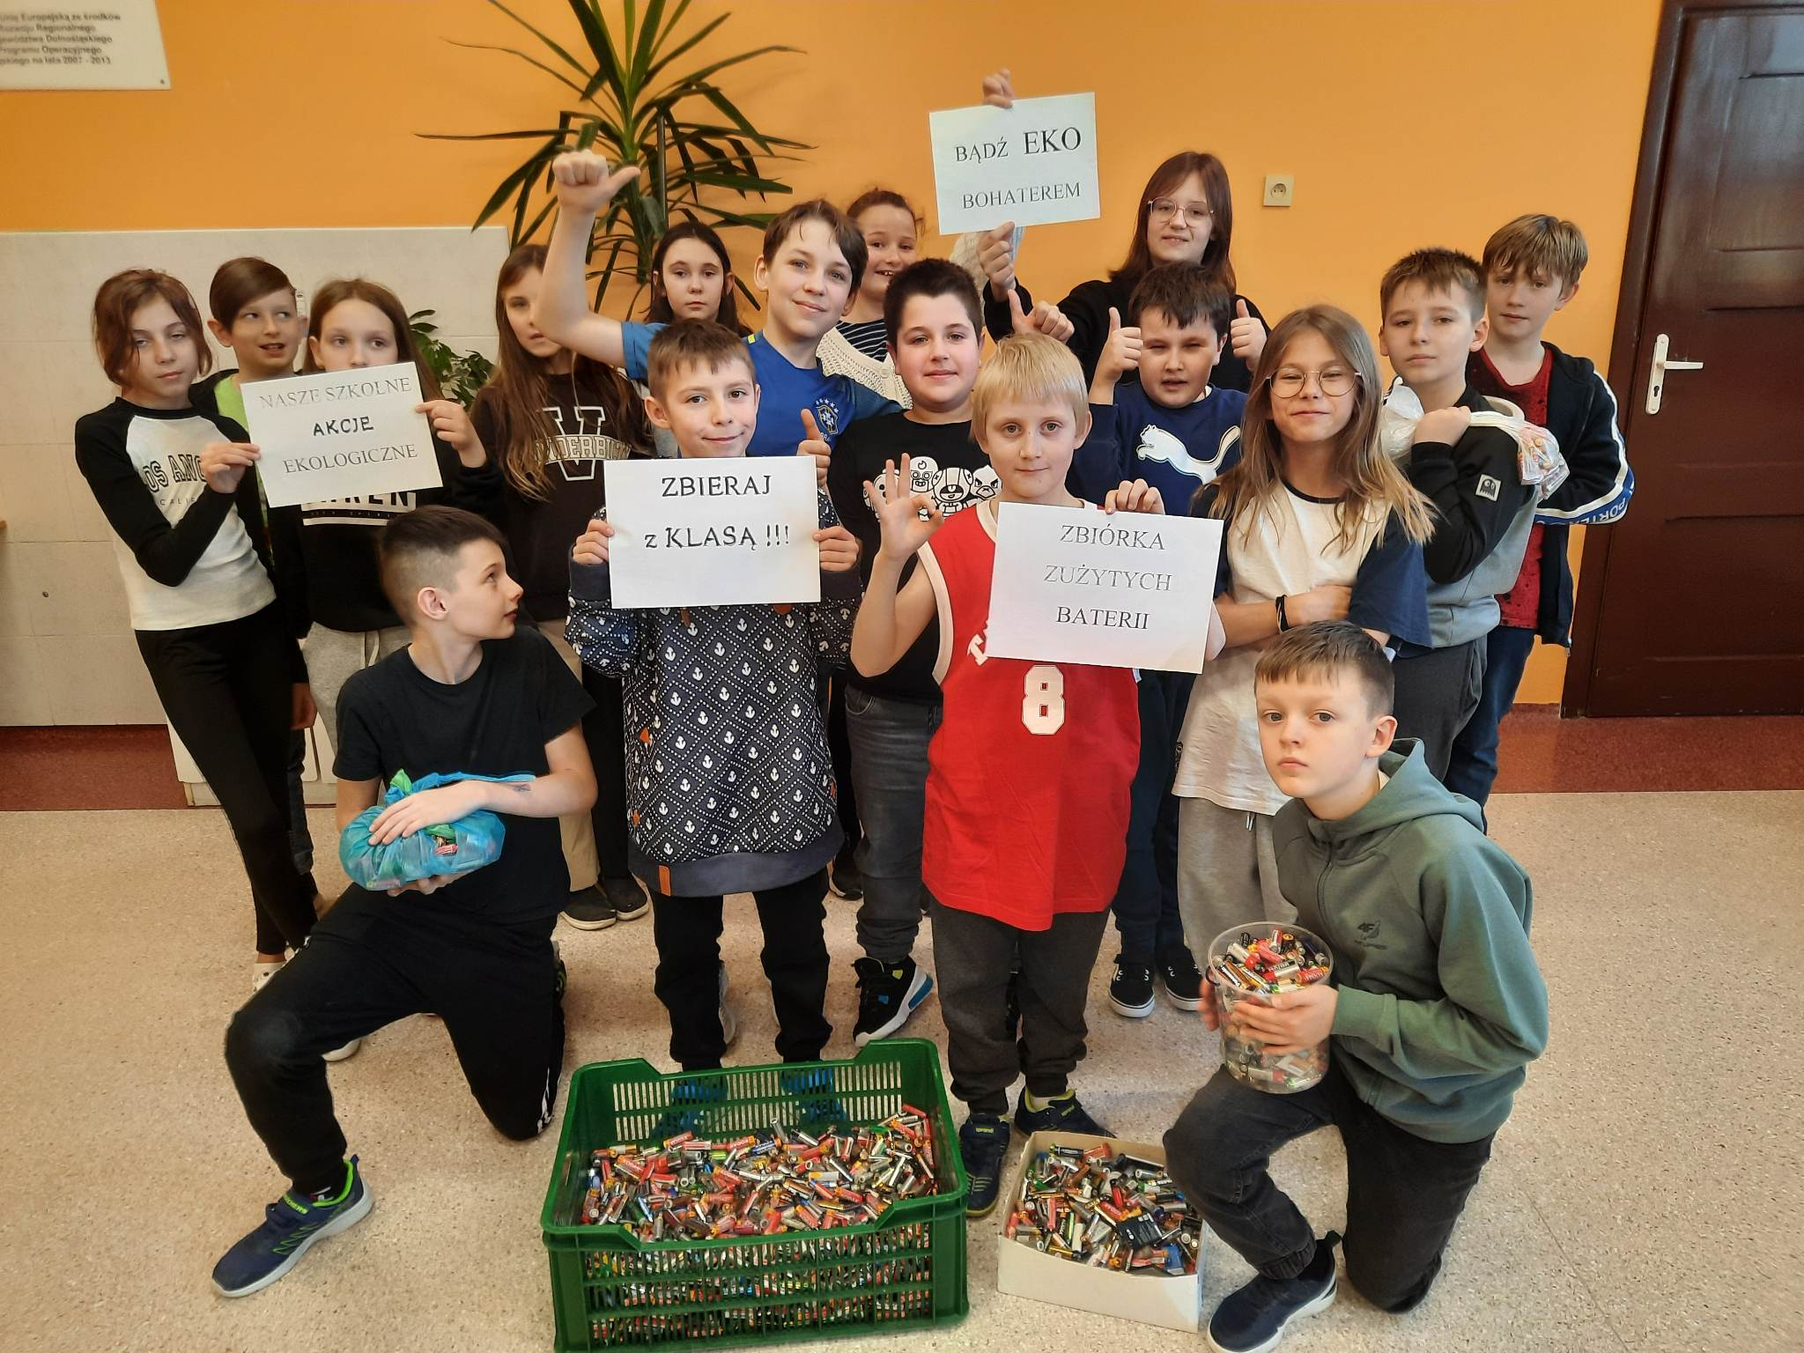
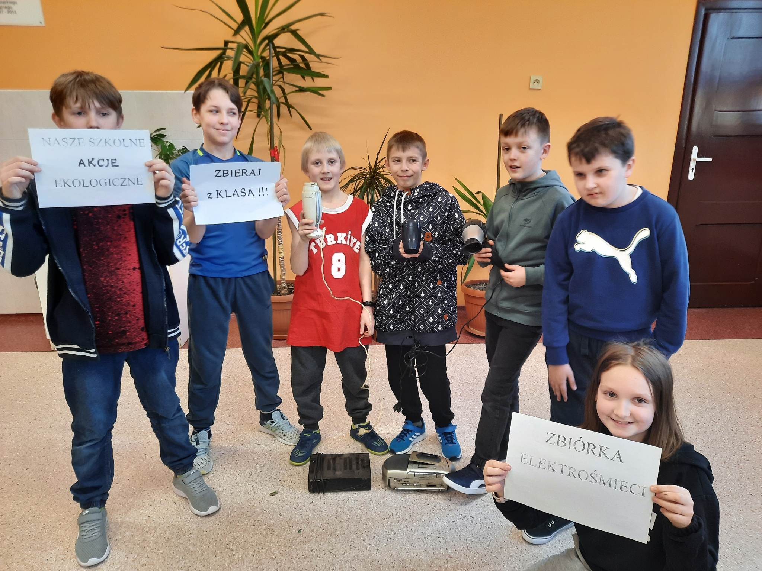
„Zbiórka baterii i elektrośmieci” Zbieraj z KLASĄ

Slide 11
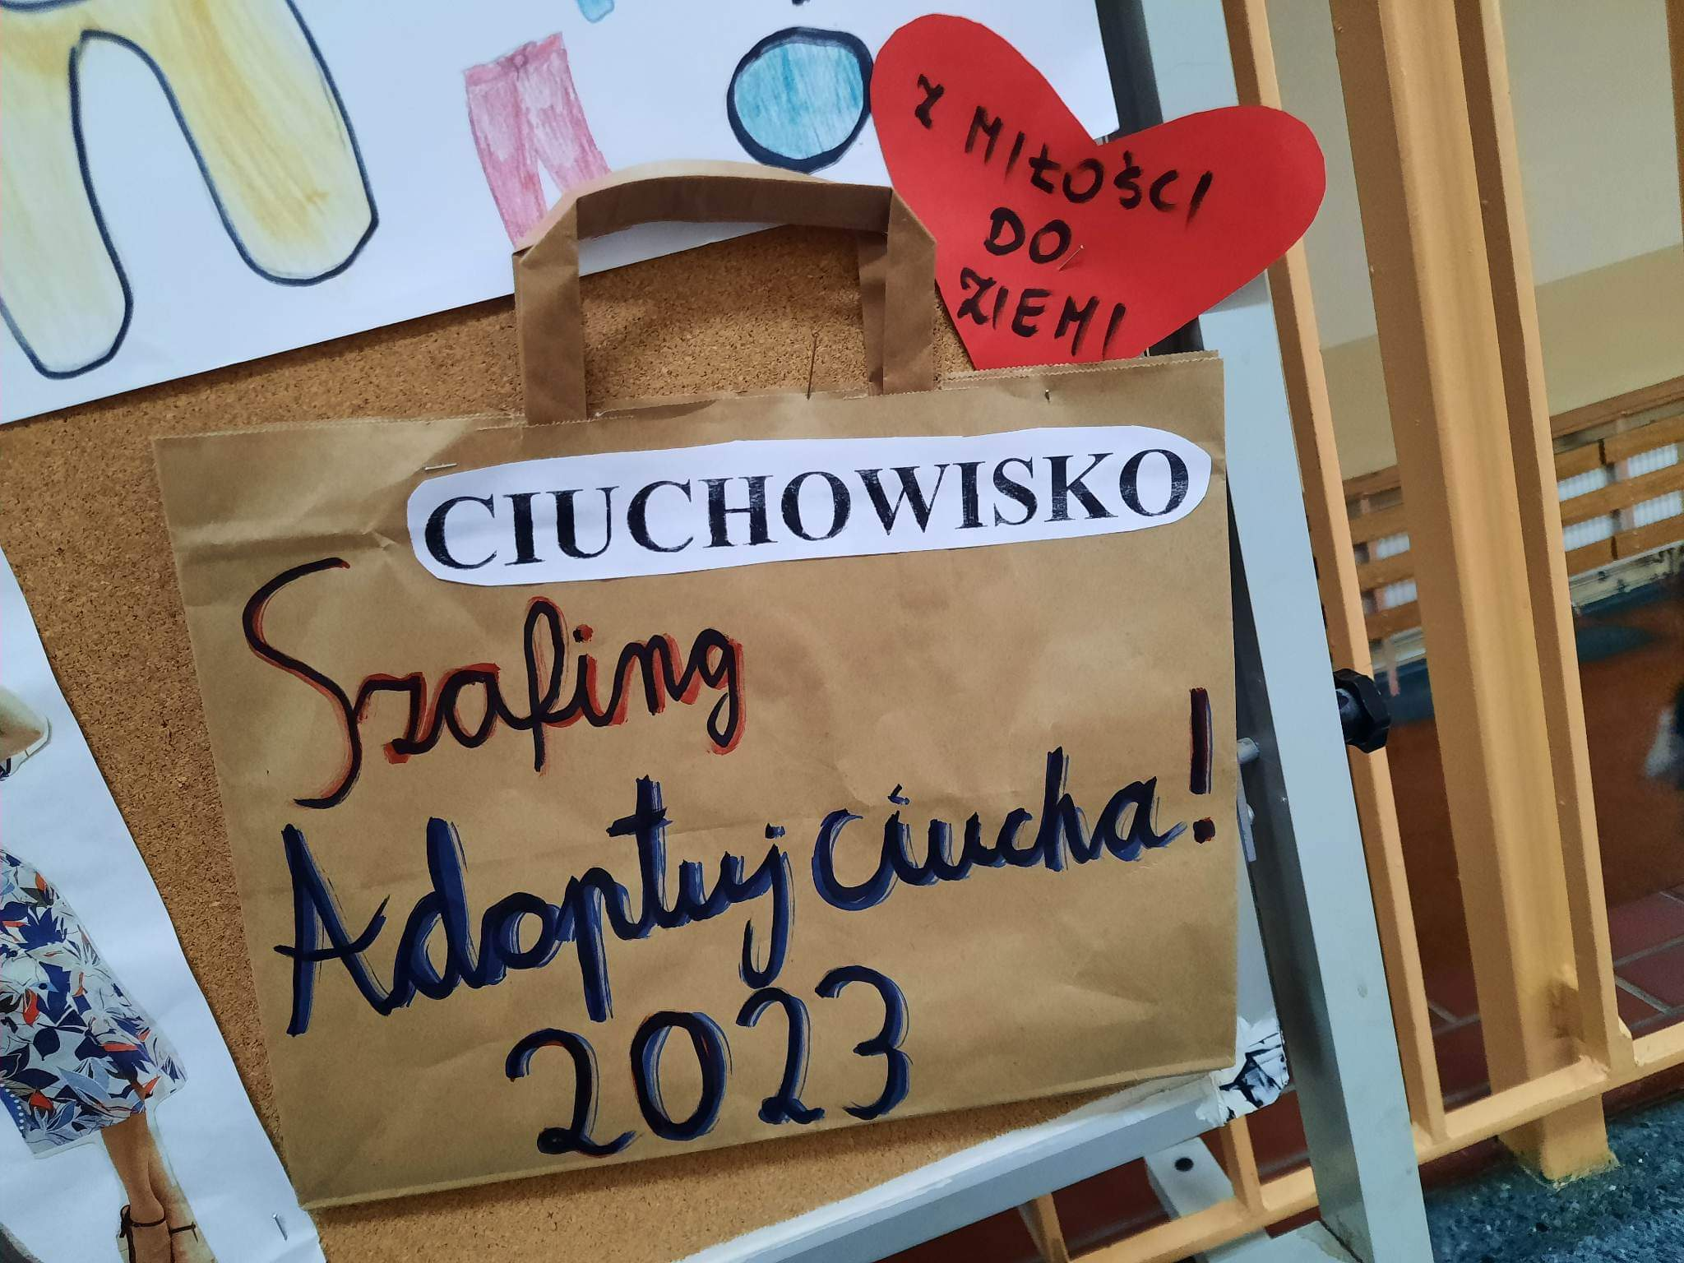
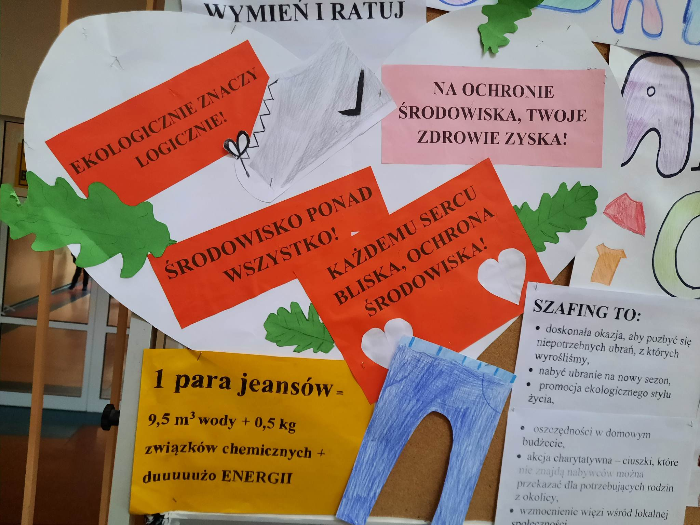
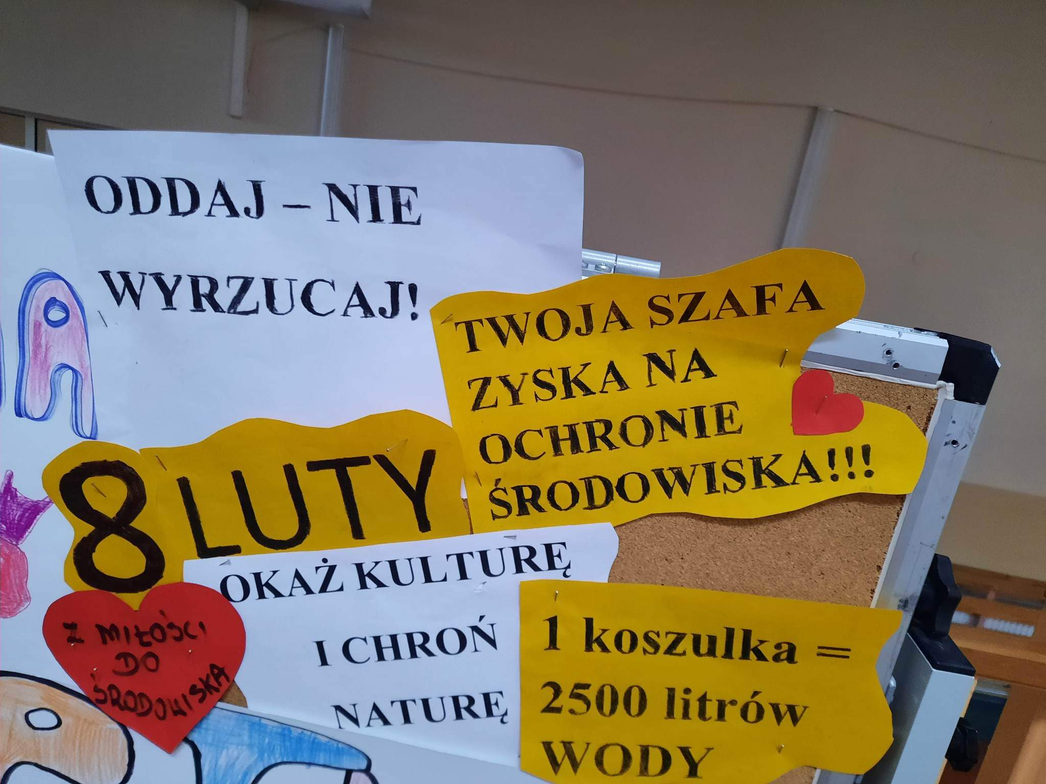
„SZAFING” Adoptuj ciucha! – czyli wielka wymiana ubrań 2023
„ Im mniej kupujemy, tym mniejsza jest produkcja, czyli spada zużycie surowców potrzebnych do wytworzenia ubrań. Jest to recykling.”
Rozkładają się ubrania i produkty materiałowe – produkty skórzane około 30-40 lat, a te wykonane z syntetycznych materiałów znacznie dłużej – 200 lat i więcej

Slide 12
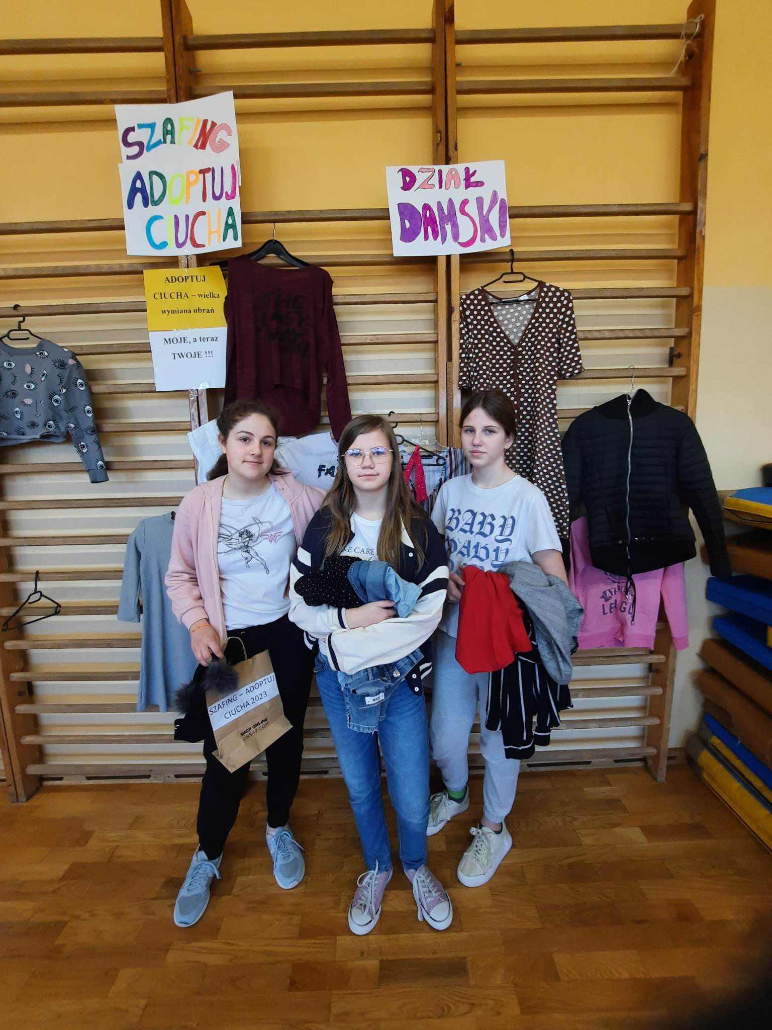
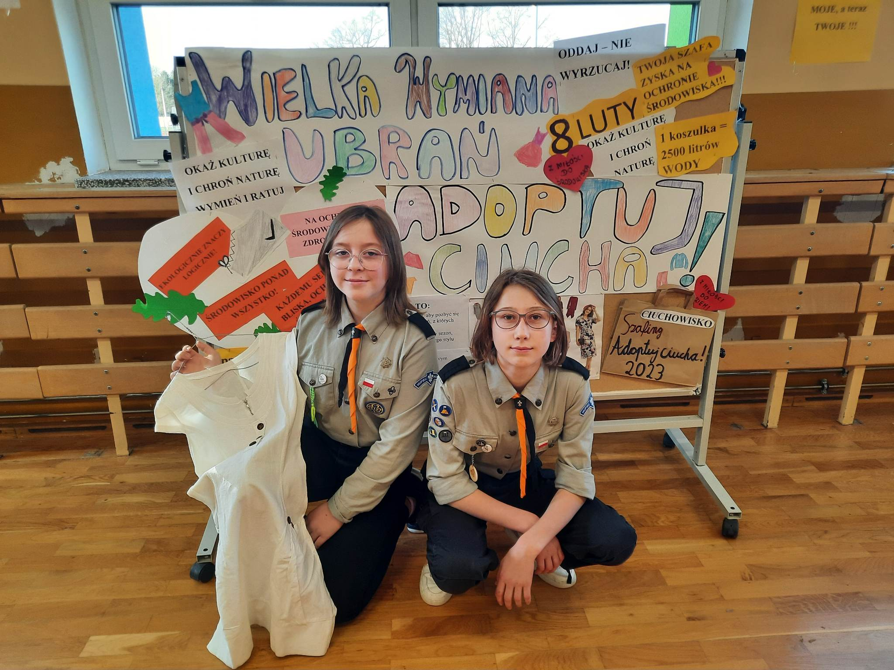
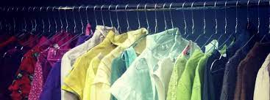
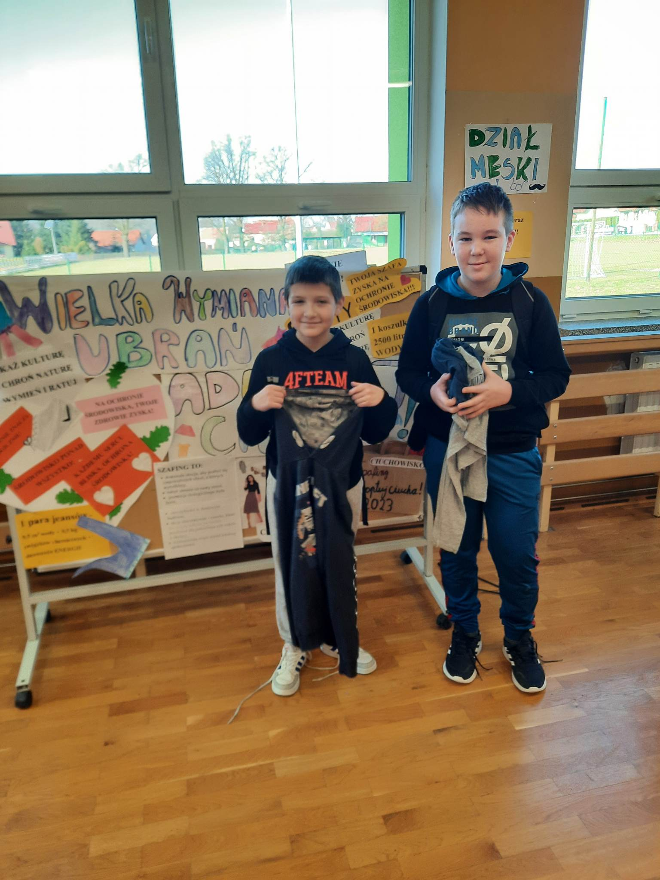
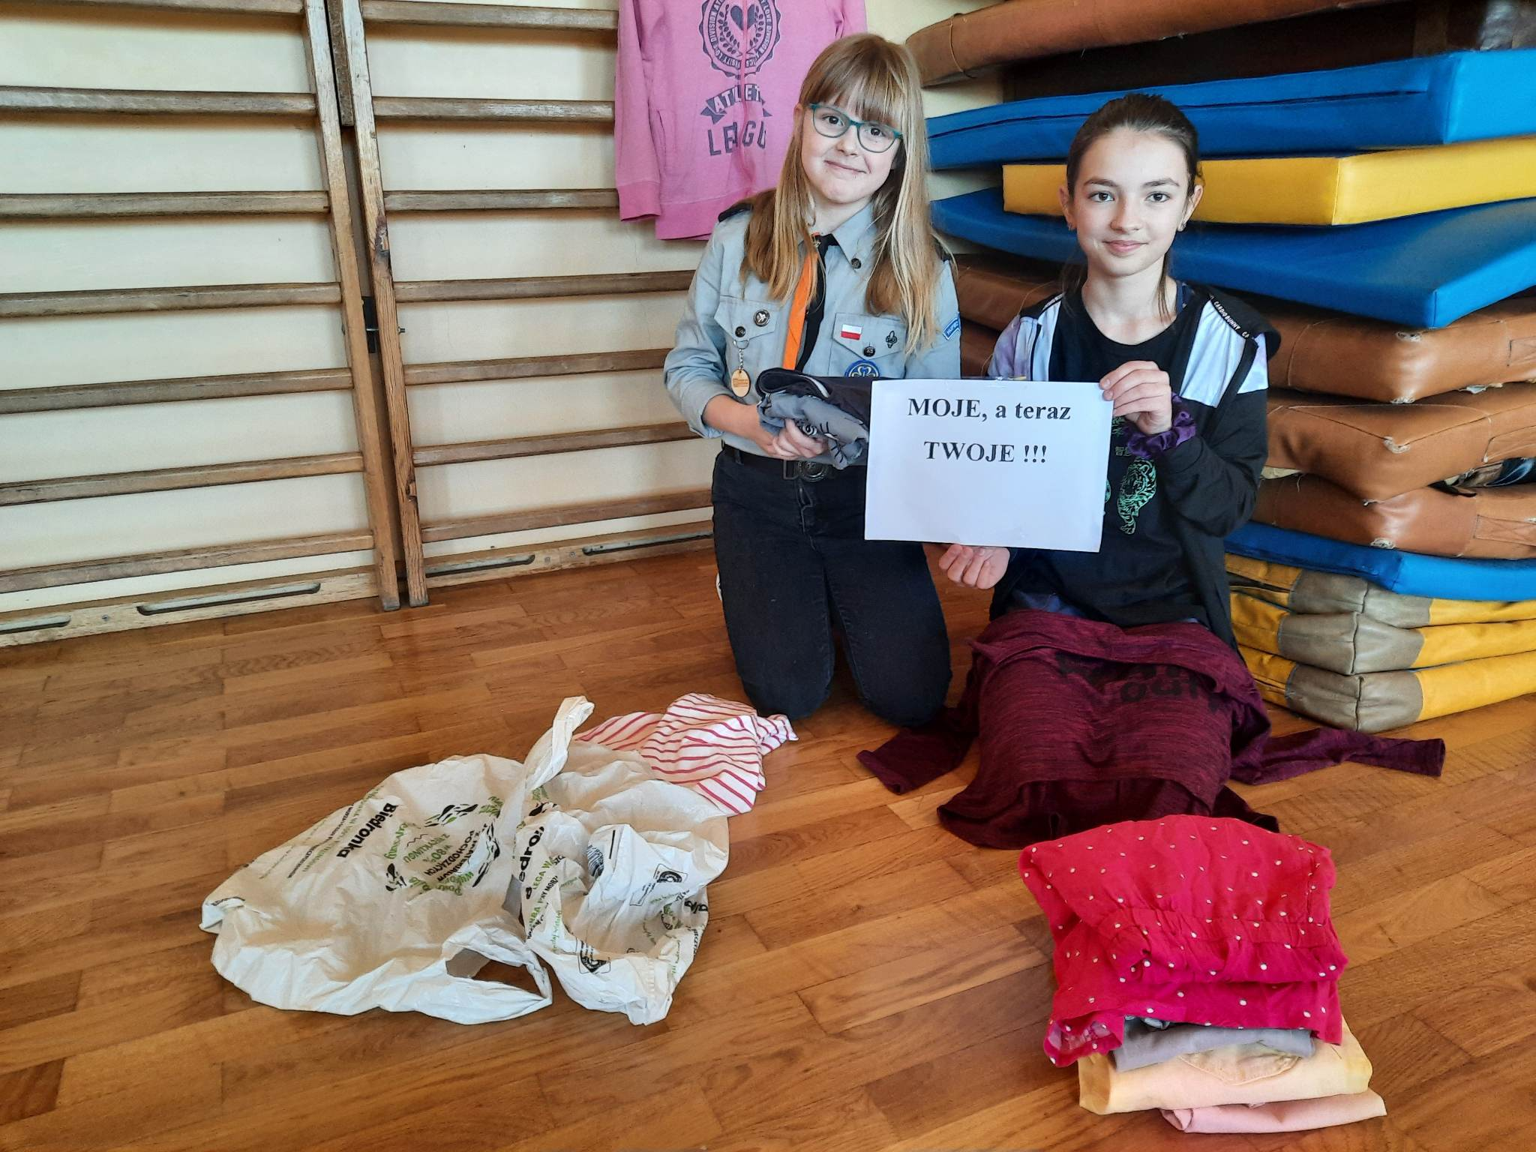

Slide 13
Paulina Golonka i Zuzanna Różycka kl. 8B Uczestnicy projektu – Akademia Kompetencji Kluczowych w Gminie Gaworzyce

